Slide 1
Entrenamiento en pruebas objetivas
Estructuración de Sistemas Automatizados

Slide 2
Apreciados docente y estudiantes
El siguiente entrenamiento está diseñado para que puedan familiarizarse con la estructura y funcionamiento de las pruebas objetivas. Con este documento ustedes tendrán la posibilidad de conocer en detalle los principales componentes de los ítems que conforman la prueba objetiva.
Este entrenamiento ha sido construido con información equivalente a la que se encuentra en las pruebas reales, por lo que se espera que los estudiantes obtengan herramientas esenciales para su apropiado desempeño en las pruebas.
¡Bienvenidos!
Notes:
#233 pocion 4

Slide 3
Comencemos…

Slide 4
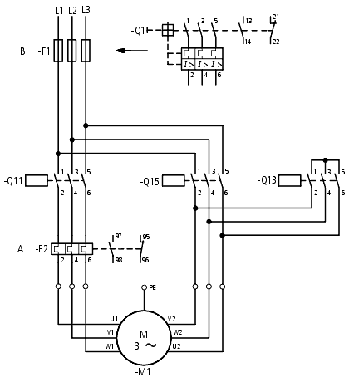
1. Caso o situación problémica
Un ingeniero de producción se encuentra con el siguiente diagrama eléctrico del tablero de control de una casa de vientos:

Slide 5
Enunciado
A partir del diagrama se puede afirmar que:
Opciones de respuesta
a. Es un circuito que permite inversión de giro del motor
b. Es parte de un arrancador delta estrella con protección a sobrecorriente y protección térmica a sobrecarga
c. Es un circuito de arranque estándar de un motor D.C.
d. No se puede decir su función sin conocer la lógica que controla las bobinas de los contactores.
b

Slide 6
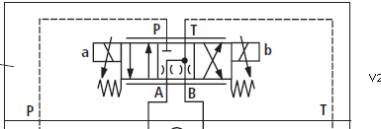
2. Caso o situación problémica
Un ingeniero de producción se encuentra con el siguiente elemento que hace parte de un diagrama neumático de una máquina de ensamble de piezas:

Slide 7
Enunciado
La descripción más completa del elemento es:
Opciones de respuesta
a. Una válvula ¾ con actuador solenoide y muelle para ambas posiciones.
b. Una válvula ¾ con actuador solenoide proporcional y muelle para ambas posiciones.
c. Una válvula 4/3 con actuador solenoide y muelle para ambas posiciones.
d. Una válvula 4/3 con actuador solenoide proporcional y muelle para ambas posiciones.
b

Slide 8
3. Caso o situación problémica
Durante un proceso de diseño de una máquina de inyección de plásticos, el equipo de ingenieros desea lograr un control, preciso de la velocidad y desplazamiento del vástago de un cilindro de alto flujo hidráulico.

Slide 9
Enunciado
Después de un proceso de brainstorming surgieron 4 ideas, la mejor opción sería:
Opciones de respuesta
a. Usar una válvula proporcional con accionamiento eléctrico para controlar el flujo del aceite por las cámaras del cilindro, un controlador PID y un final de carrera para determinar la posición del vástago.
b. Usar una válvula de dos posiciones (on-off) con accionamiento eléctrico para controlar el flujo del aceite por las cámaras del cilindro, un controlador PID y un transductor (sensor) de desplazamiento para determinar la posición del vástago.
c. Usar una servo-válvula para controlar el flujo del aceite por las cámaras del cilindro, un controlador PID y un transductor (sensor) de desplazamiento para determinar la posición del vástago.
d. Usar una servo-válvula para controlar la presión del aceite por las cámaras del cilindro, un controlador PID y un transductor (sensor) de desplazamiento para determinar la posición del vástago.
c

Slide 10
4. Caso o situación problémica
Un ingeniero necesita adquirir un PLC para automatizar un proceso industrial.

Slide 11
Enunciado
Con la compra del dispositivo el ingeniero debería esperar que le despachen al menos:
Opciones de respuesta
a. CPU, Fuente de poder, módulos entrada salida.
b. Cable de comunicación, software de programación, módulos entrada Salida.
c. Sensores, CPU y Fuente.
d. Módulos entrada Salida, Fuente y sensores .
a

Slide 12
5. Caso o situación problémica
Un ingeniero de una planta de producción ha sido designado para analizar el diseño de una máquina nueva que se requiere para modernizar el proceso de manufactura. El Diagrama eléctrico y neumático es el siguiente (ver especificaciones de diseño).
Donde T1 es un temporizador (tipo ton delay) y T1.D es el contacto del temporizador que cambia de estado cuando el tiempo de ajuste se cumple. El temporizador empieza a funcionar una vez reciba señal en la bobina correspondiente (T1) y si pierde señal se reinicia a cero. S3 es un interruptor de presencia de pieza.

Slide 13
5. o situación problémica

Slide 14
Enunciado
Se puede afirmar que la secuencia de funcionamiento del circuito es:
Opciones de respuesta
a. El vástago del cilindro baja, las válvulas 3 y 4 se encienden y posteriormente el vástago del cilindro sube.
b. Las válvulas 3 y 4 se encienden, el vástago del cilindro baja y posteriormente el vástago del cilindro sube.
c. El vástago del cilindro baja mientras las válvulas 3 y 4 están activas y posteriormente el vástago del cilindro sube.
d. El vástago del cilindro sube, el vástago del cilindro baja y posteriormente las válvulas 3 y 4 se encienden.
a

